Slide 1




CHÀO MỪNG QUÝ THẦY CÔ
VỀ DỰ GIỜ THĂM LỚP
MÔN: CÔNG NGHỆ
LỚP

Slide 2
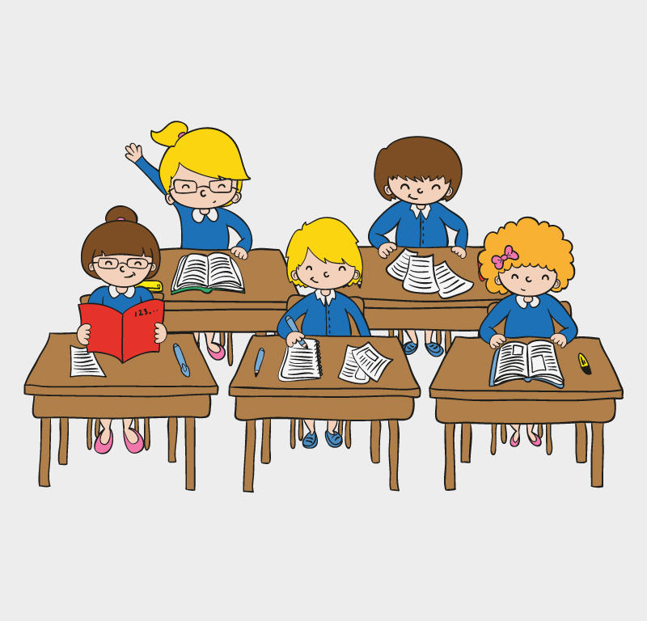
Khởi động

Slide 3


Slide 4


Trong bài hát bạn nhỏ yêu những gì?
Trong bài hát bạn nhỏ yêu thiên nhiên, yêu mẹ cha, yêu Bác Hồ …

Slide 5
Vậy thiên nhiên có những gì mà bạn nhỏ yêu nhỉ ?

Slide 6
KhÁM PHÁ

Slide 7
Thứ sáu ngày 9 tháng 9 năm 2022
CÔNG NGHỆ
CHỦ ĐỀ 1: CÔNG NGHỆ VÀ ĐỜI SỐNG
Bài 01: TỰ NHIÊN VÀ CÔNG NGHỆ
(Tiết 1)

Slide 8
1. Đối tượng thiên nhiên và sản phẩm công nghệ.
Làm việc cá nhân:
* Em hãy cho biết đâu là đối tượng tự nhiên (có sẵn trong tự nhiên) và đâu là sản phẩm công nghệ (do con người tạo ra) trong các hình dưới đây

Slide 9
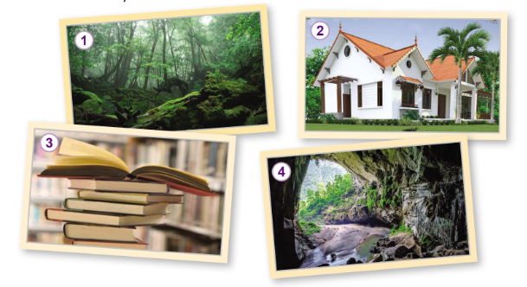

Slide 10
Đối tượng tự nhiên

Slide 11
Sản phẩm công nghệ

Slide 12
1. Đối tượng thiên nhiên và sản phẩm công nghệ.
Đối tượng tự nhiên là những đối tượng có sẵn trong tự nhiên như: động vật, thực vật, đất, nước…. Sản phẩm công nghệ là những sản phẩm do con người tạo ra để phục vụ cuộc sống.

Slide 13
2. Tác dụng của một số sản phẩm công nghệ trong gia đình.
Làm việc nhóm 2:
* Quan sát tranh, dựa vào các từ gợi ý: giải trí, làm mát, chiếu sáng, bảo quản thực phẩm. Em hãy nêu tác dụng của các sản phẩm công nghệ có tên trong hình.

Slide 14
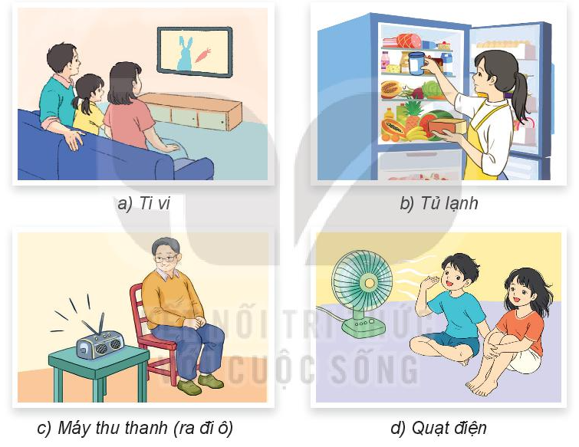
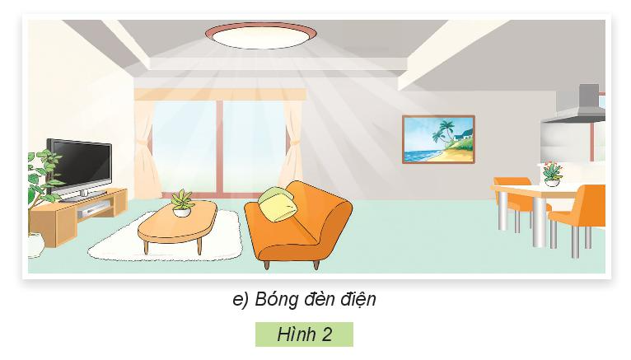

Slide 15
KẾT LUẬN
Các sản phẩm công nghệ có vai trò rất quan trọng trong đời sống của chúng ta. Càng ngày những sản phẩm công nghệ càng hiện đại giúp cho con người có cuộc sống tốt đẹp hơn.

Slide 16
LUYỆN TẬP

Slide 17

* Luyện tập (làm việc nhóm 2):
Ai kể đúng: Em hãy cùng các bạn kể một số đối tượng tự nhiên hoặc sản phẩm công nghệ.

Slide 18
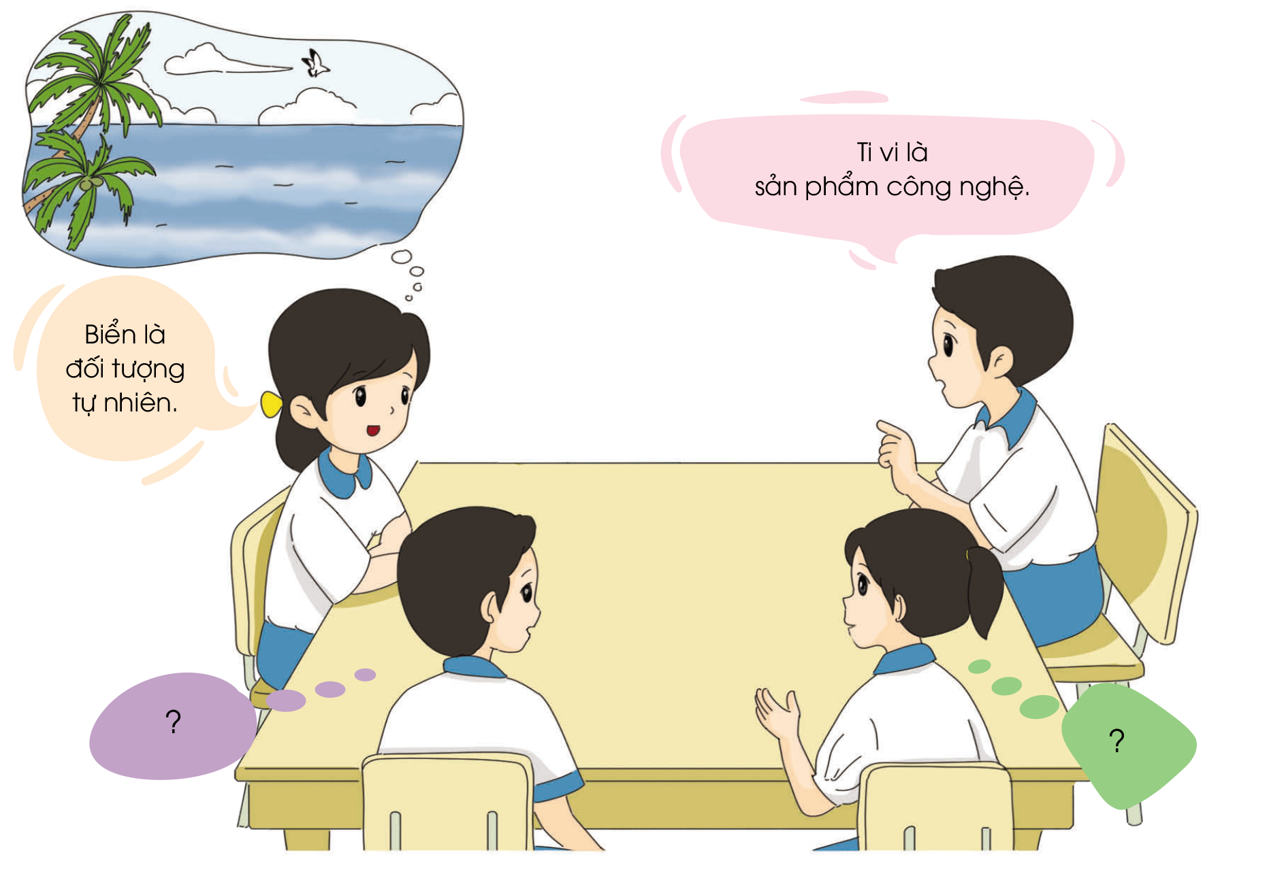
Thảo luận và trình bày những đối tượng tự nhiên và sản phẩm công nghệ mà em biết?

Slide 19
+ Một số đối tượng tự nhiên: sông, núi, biển, dòng suối…
+ Một số sản phẩm công nghệ: cặp sách, áo quần, xe cộ, cầu cống, công viên,….

Slide 20
* Luyện tập (làm việc nhóm 4):
Thảo luận nhóm và kể tên các sản phẩm công nghệ mà em biết có tác dụng như mô tả dưới đây:

Slide 21
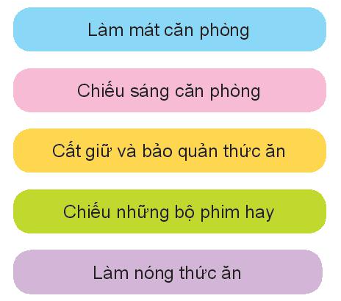

Slide 22
VẬN DỤNG

Slide 23
Trò chơi: Ai nhanh – ai đúng
Chia lớp thành 2 đội, viết những sản phẩm công nghệ mà em biết.

Slide 24
LUẬT CHƠI:
Thời gian: 2-4 phút
Mỗi đội xếp thành 1 hàng, chơi nối tiếp.
Khi có hiệu lệnh của GV các đội lên viết tên những sản phẩm công nghệ mà em biết
Hết thời gian, đội nào viết được nhiều sản phẩm, đội đó thắng.

Slide 25
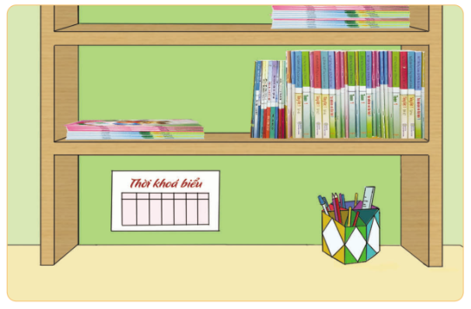
Em có biết:
Sách vở mà em đang sử dụng là các sản phẩm công nghệ được làm từ tự nhiên như tre, gỗ,…

Slide 26

* Củng cố, dặn dò
Chuẩn bị cho tiết học sau Bài 1: Tự nhiên và công nghệ (Tiết 2)
Ôn tập lại nội dung trọng tâm của bài học

Slide 27




Xin chân thành cảm ơn
Quý thầy, cô giáo và các em học sinh.

